Slide 1
Dessins préparatoires de la bibliographie
De mots en images
Sélection de livres pour les enfants de 3 à 6 ans
Olivier Charpentier
2007

Slide 2
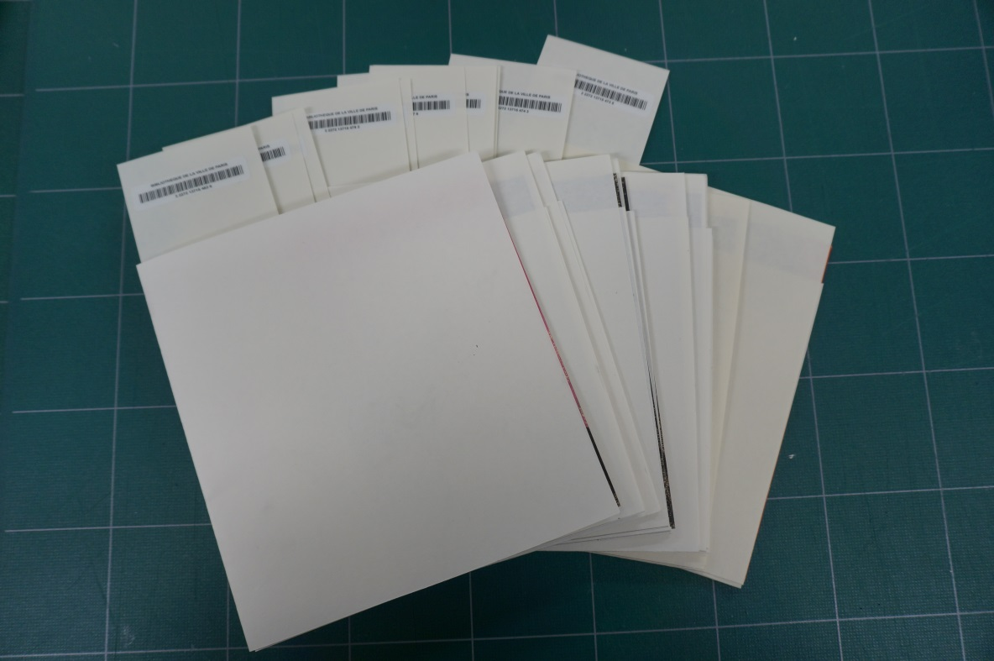
Conditionnement
Dessins conditionnés dans des pochettes en papier neutre.
Dessins rangés dans la boîte avec les autres originaux de la bibliographie.
Dimension: 15x15 cm

Slide 3
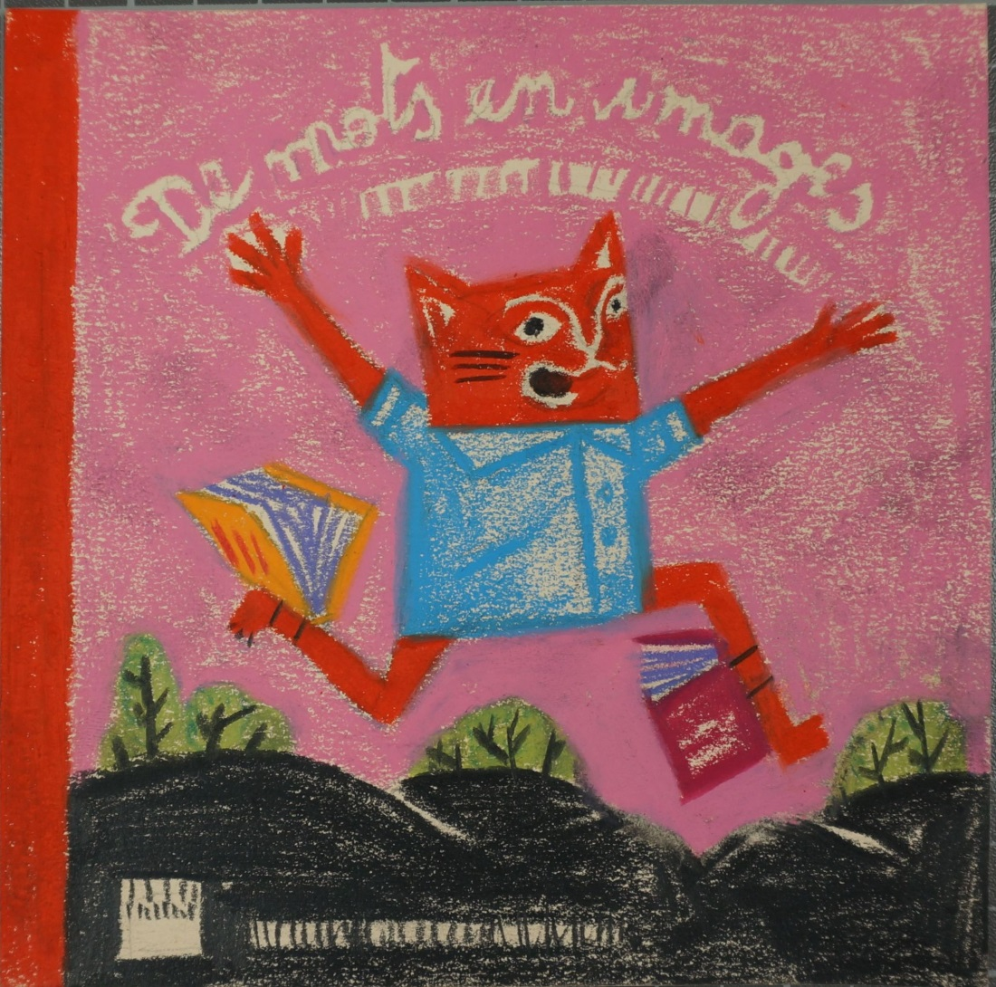
1- Couverture

Slide 4
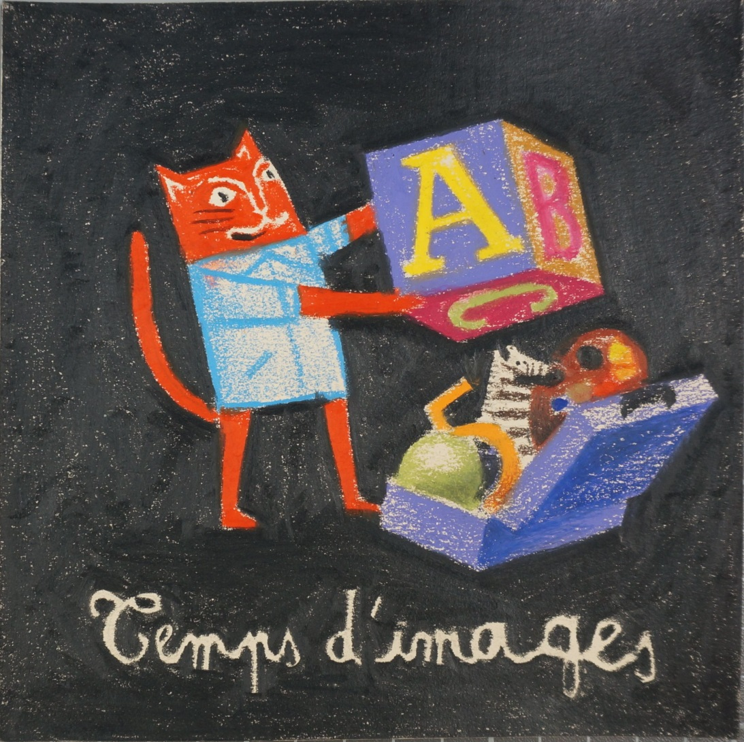
2- Temps d’images

Slide 5
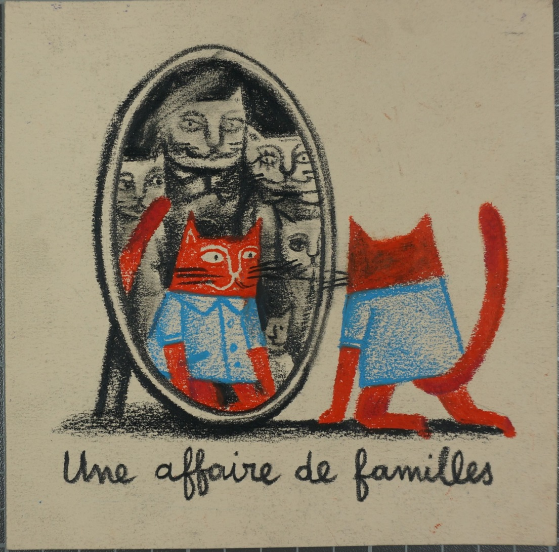
3- Une affaire de famille

Slide 6
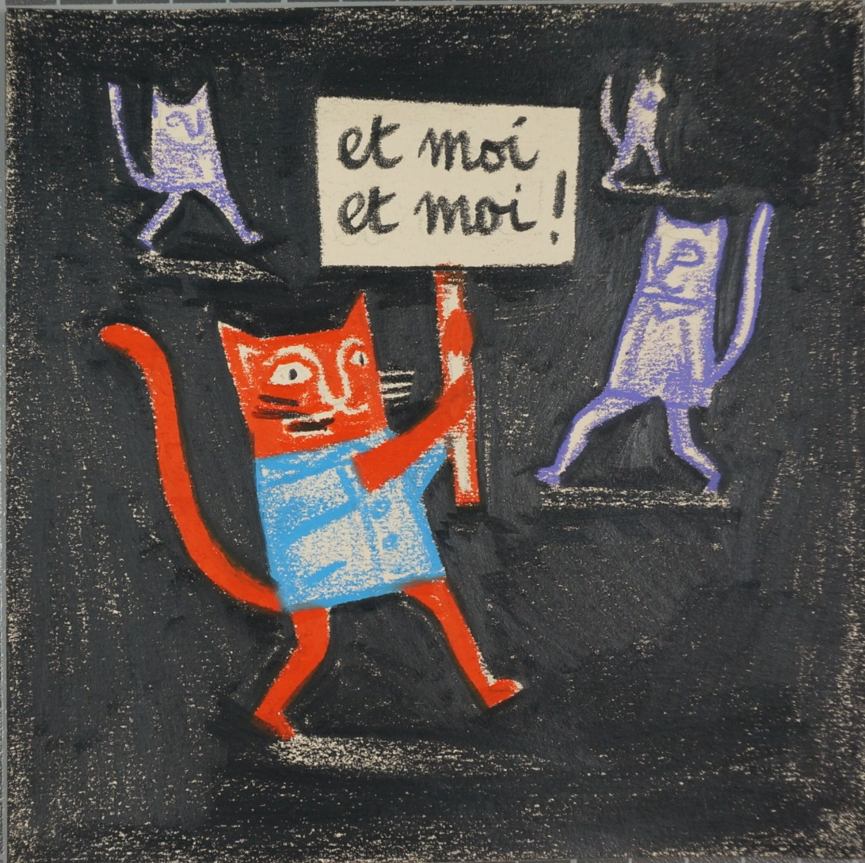
4- Et moi et moi !

Slide 7
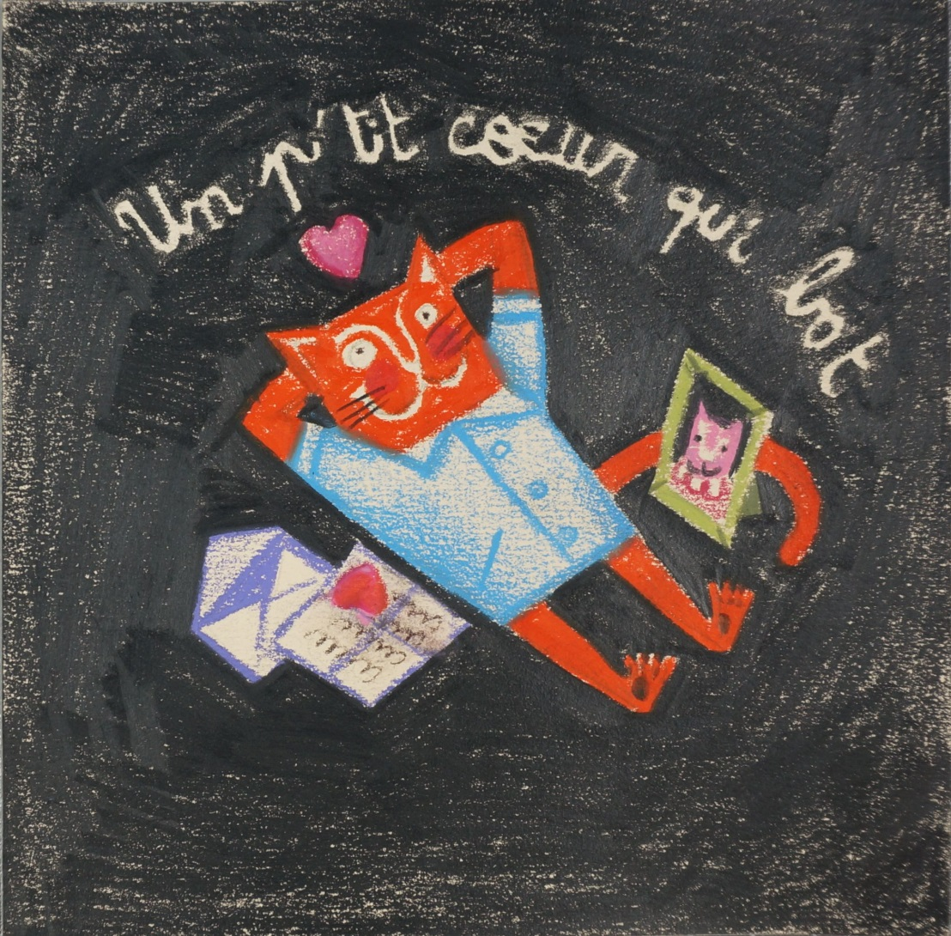
5- Un p’tit cœur qui bat

Slide 8
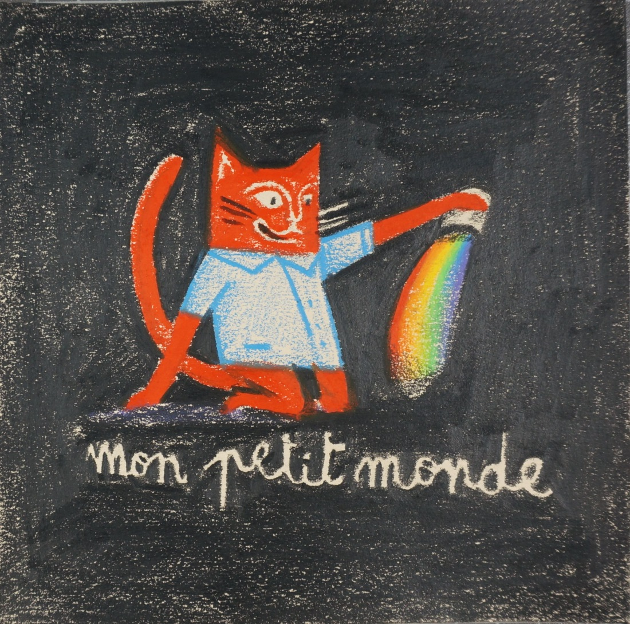
6- Mon petit monde

Slide 9
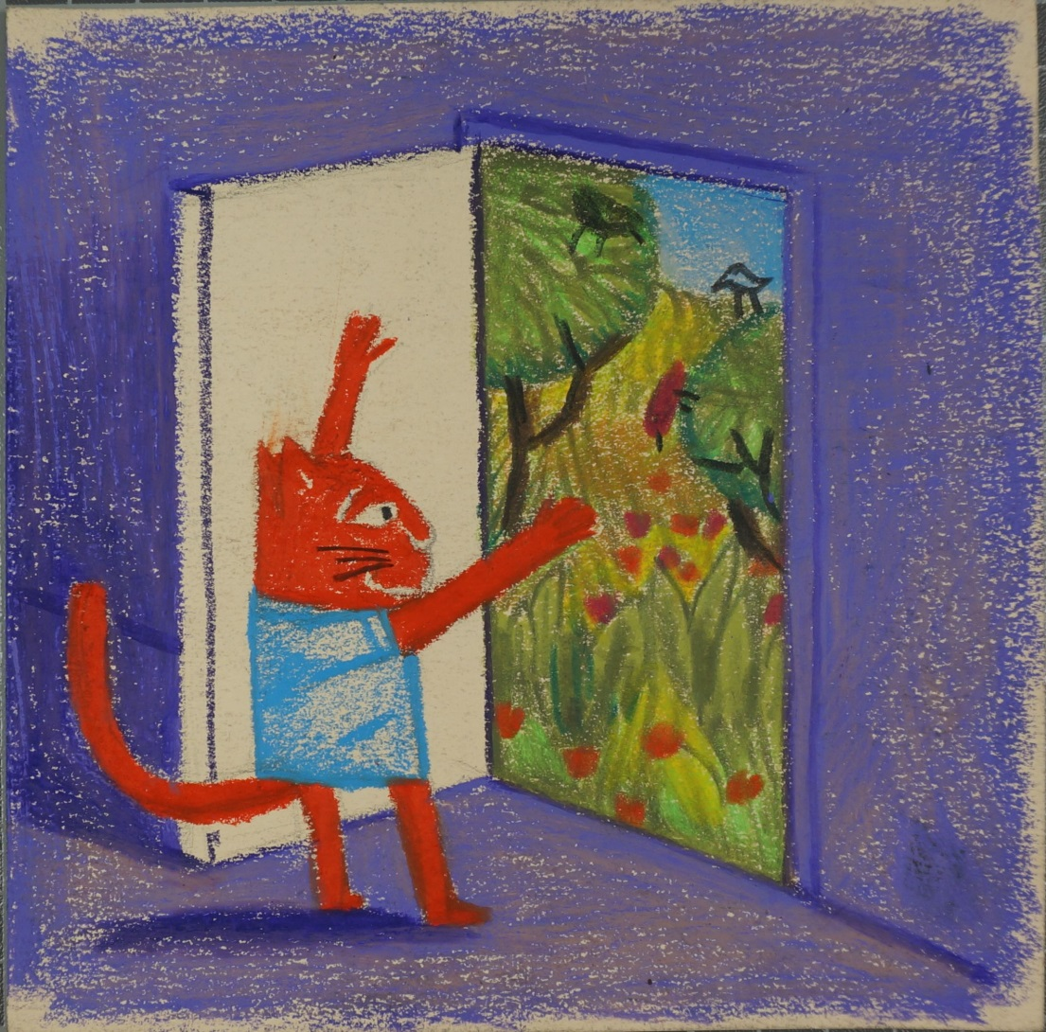
7- Couleurs nature
Disparition du violet au profit du noir dans les cadres

Slide 10
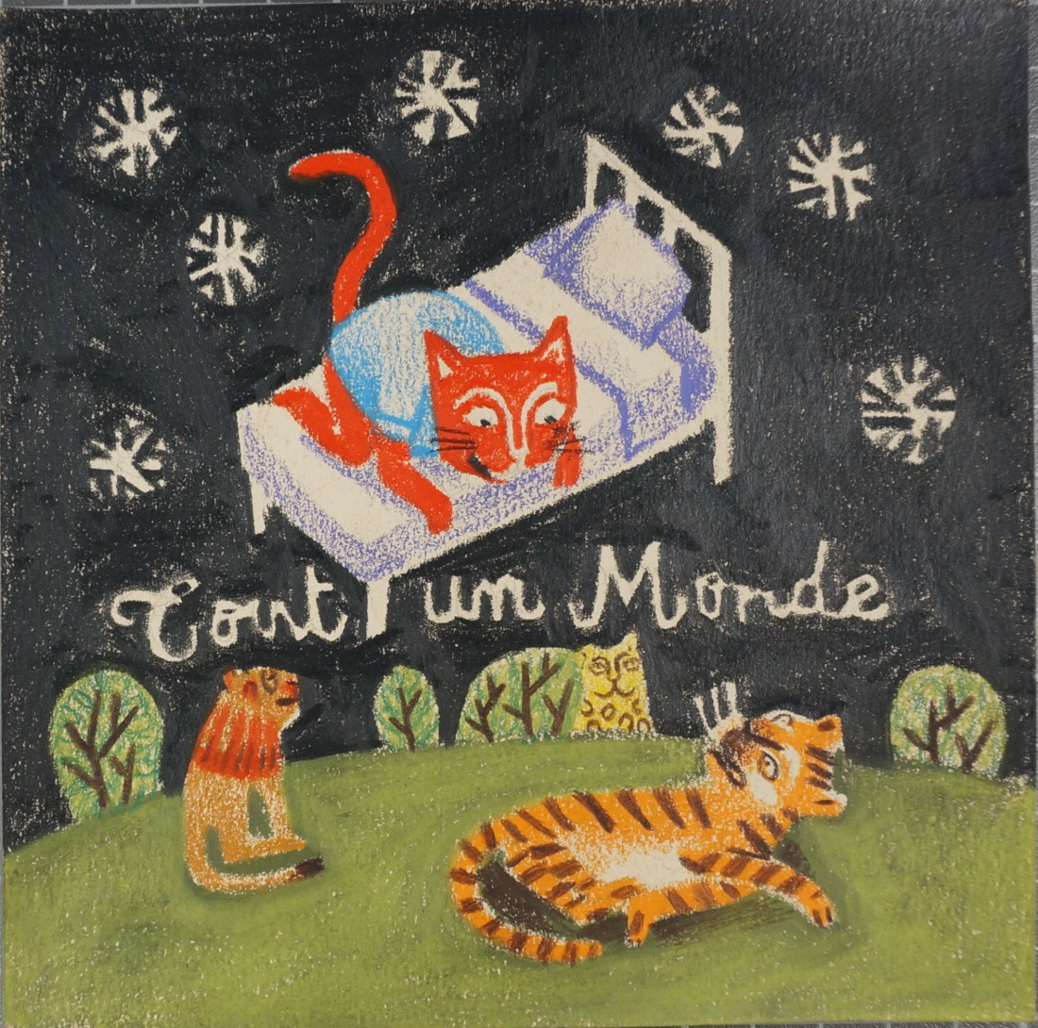
8- Tout un Monde

Slide 11
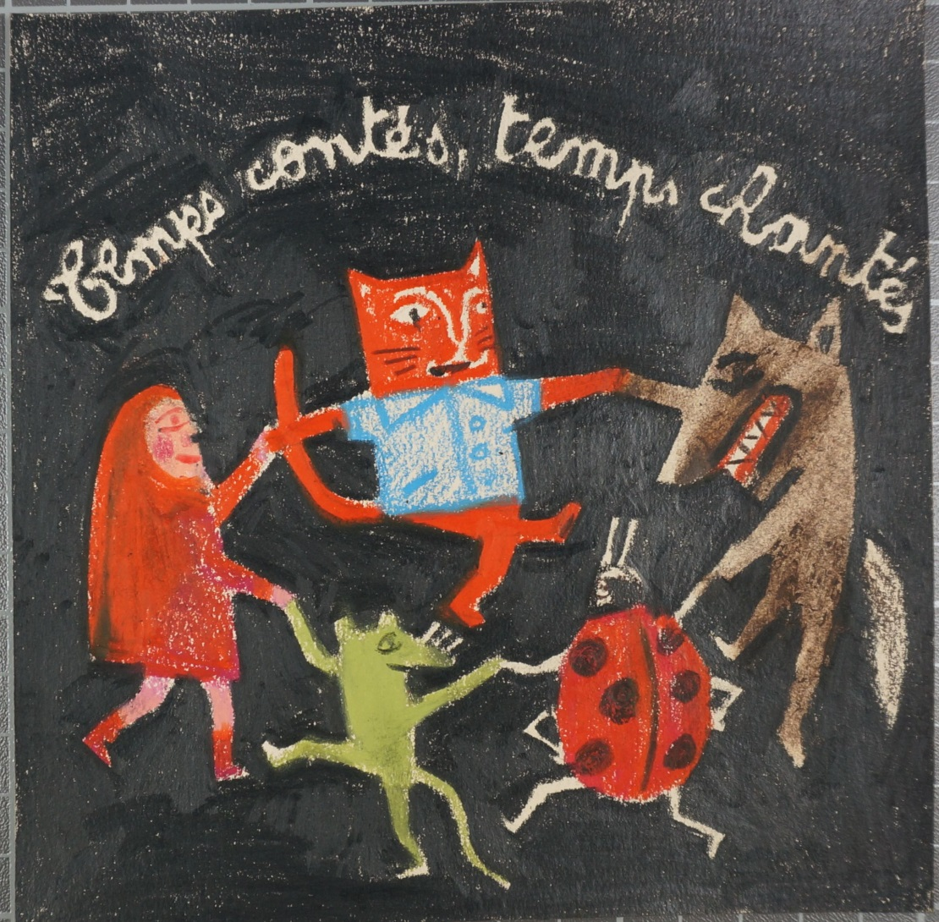
9- Temps contés, temps chantés

Slide 12
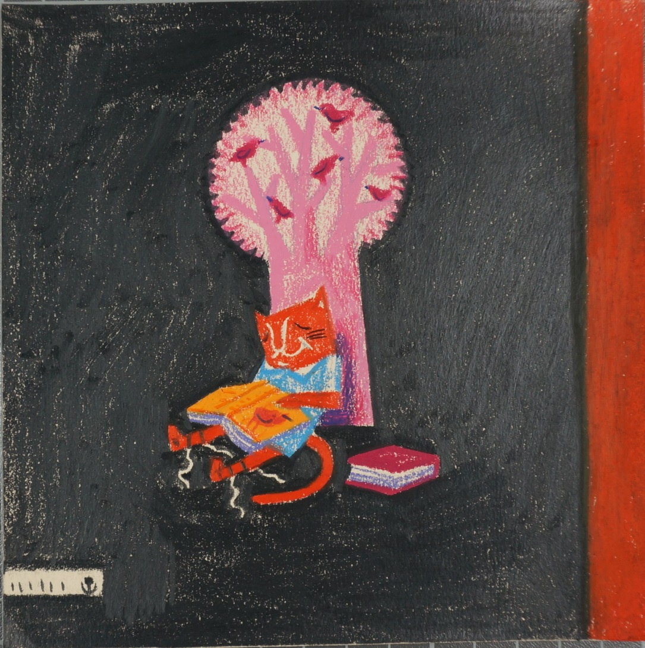
10- Quatrième de couverture

